Slide 1
Bases de datos clase 17: Normalización Parte 3
Leonardo Bravo Illanes
Escuela de Informática y Telecomunicaciones
Universidad Diego Portales

Slide 2
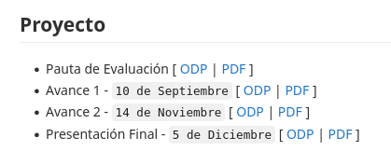
Noticias
Actualización para el Avance 2 del proyecto y la Evaluación de este
Querys SQL de las interacciones (No insert , no update, no delete)
Modelo de datos en FN1, FN2 y FN3
<< Entrega el 16 de Mayo >>

Slide 3
FN1 , FN2 y FN3
Forma Normal 1 (FN1):
“Está en FN1 si todos sus atributos son atómicos. Un atributo atómico representa un solo”
+ Cada entidad debe tener una clave primaria que identifique de manera única cada registro.
+ No haber duplicados de filas en las tablas
Forma Normal 2 (FN2):
“Esta en FN2 si está en FN1 y todos los atributos dependen de la llave primaria.” de manera funcional o transitiva. ¿Los atributos representan a la entidad?

Slide 4

Forma Normal 3

Slide 5
FN1 , FN2 y FN3
Forma Normal 3 (FN3):
“Esta en FN3 si está en FN2 y todos los atributos dependen directamente de la llave primaria”

Slide 6
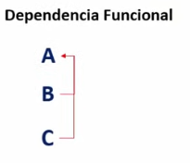
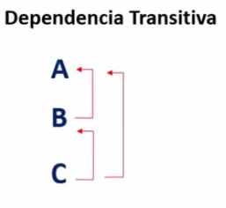
FN1 , FN2 y FN3

Slide 7
FN1 , FN2 y FN3
PK
PK

Slide 8
FN1 , FN2 y FN3
PK
PK
Dependencia
Directa

Slide 9
FN1 , FN2 y FN3
PK
PK
Dependencia
Directa
“La existencia de B y C depende de la existencia de A”
A = rut
B = Nombre primario
C = Apellido primario
“La existencia de C depende de la existencia de B y este de A”
A = rut
B = Nombre primario
C = Cargo (Puesto trabajo)

Slide 10
Ejemplo

Slide 11
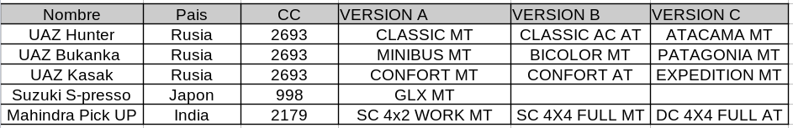
Ejercicio: Transformando a FN1

Slide 12
Ejercicio: Transformando a FN1
Filas Repetidas repetidos
Atributo Compuesto
Columnas Repetidas

Slide 13
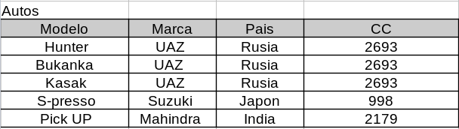
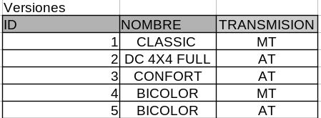

Ejercicio: Transformando a FN1
Simplifica Columnas Repetidas
Descompone atributos Compuestos

Slide 14
Ejercicio: Transformando a FN1
Transmisiones repetidas

Slide 15

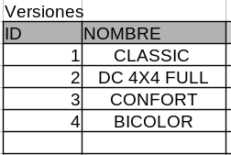

Ejercicio: Transformando a FN1
Simplifica Transmisiones repetidas

Slide 16
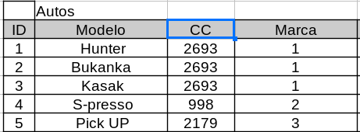
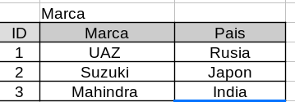
Ejercicio: Transformando a FN1
Simplifica Marcas repetidas

Slide 17
Ejercicio: Transformando a FN1

Slide 18
Ejercicio: Transformando a FN1
Ya esta en FN1!

Slide 19
Ejercicio: Transformando a FN2
¿los atributos representan a un Auto?

Slide 20
Ejercicio: Transformando a FN2
¿los atributos representan a una version?

Slide 21
Ejercicio: Transformando a FN2
¿los atributos representan a una marca?

Slide 22
Ejercicio: Transformando a FN2
¿los atributos representan a una transmision?

Slide 23
Ejercicio: Transformando a FN2
Ya esta en FN2!

Slide 24
Ejercicio: Transformando a FN3
¿los atributos dependen de forma directa de la PK?

Slide 25
Ejercicio: Transformando a FN3
¿los atributos dependen de forma directa de la PK?

Slide 26
Ejercicio: Transformando a FN3
¿los atributos dependen de forma directa de la PK?

Slide 27
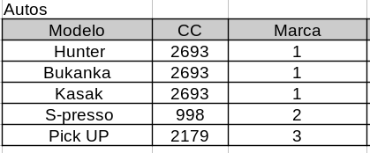
Ejercicio: Transformando a FN3
¿los atributos dependen de forma directa de la PK?

Slide 28

Ejercicio: Transformando a FN3
¿los atributos dependen de forma directa de la PK?

Slide 29
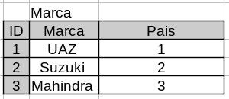
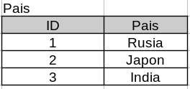
Ejercicio: Transformando a FN3

Slide 30
Ejercicio: Transformando a FN3
Ya esta en FN3!

Slide 31
Ejemplo 2

Slide 32
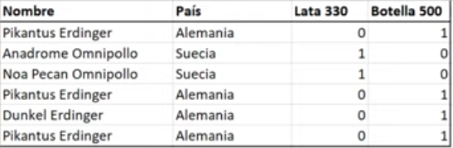
Ejercicio: Transformando a FN1

Slide 33
Ejercicio: Transformando a FN1
Atributo Compuesto
Filas Repetidas repetidos
Columnas Repetidas

Slide 34
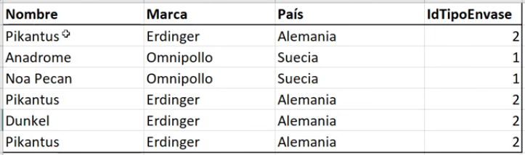
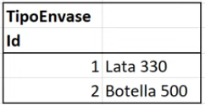
Ejercicio: Transformando a FN1
Simplifica Columnas Repetidas
Descompone atributos Compuestos

Slide 35
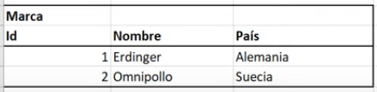
Ejercicio: Transformando a FN1
Simplifica Marcas Repetidas

Slide 36
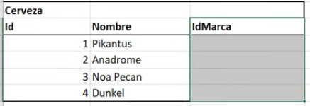
Ejercicio: Transformando a FN1
Simplifica Cervezas Repetidas

Slide 37
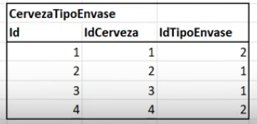
Ejercicio: Transformando a FN1
Mantiene los datos relacionados

Slide 38
Ejercicio: Transformando a FN1
Ya esta en FN1!

Slide 39
Ejercicio: Transformando a FN2
¿los atributos representan a una cerveza?

Slide 40
Ejercicio: Transformando a FN2
¿los atributos representan a una Marca?

Slide 41
Ejercicio: Transformando a FN2
¿los atributos representan a un envase?

Slide 42
Ejercicio: Transformando a FN2
Ya esta en FN2!

Slide 43
Ejercicio: Transformando a FN3
¿los atributos dependen de forma directa de la PK?

Slide 44
Ejercicio: Transformando a FN3
¿los atributos dependen de forma directa de la PK?

Slide 45
Ejercicio: Transformando a FN3
¿los atributos dependen de forma directa de la PK?

Slide 46
Ejercicio: Transformando a FN3
¿los atributos dependen de forma directa de la PK?

Slide 47


Ejercicio: Transformando a FN3

Slide 48
Ejercicio: Transformando a FN3
Ya esta en FN3!

Slide 49
Muchas gracias!
Correo:
leonardo.bravo@mail.udp.cl
Material Disponible en:
https://gitlab.com/l30bravo/db_udp

